Slide 1
自定义积木

Slide 2

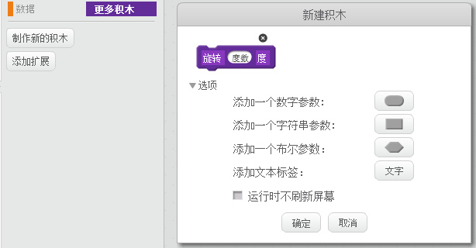
创建

Slide 3
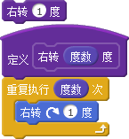
定义

